Slide 1
과목_학년학기_단원 | suhi_p_0402_03
차시명 | 07 소수 한 자리 수의 뺄셈을 해 볼까요
파일명 | suhi_p_0402_03_0007
검토 | 담당
수학팀 | 오승태
문서 HISTORY
번호 | 버전 | 문서 작성일 | 내용 비고 | 작성자 (내선번호) | 검토자
1 | V 1.0 | 2022.06.19 | 문서 발생 | 김예인
2 | V 2.0 | 2022.07.01 | 1차 수정 | 오승태
3 | V 2.0 | 2022.07.01 | 1차 검토 |  | 김윤희
4 | V 3.0 | 2022.07.01 | 2차 수정 | 오승태
5 | V 3.0 | 2022.07.04 | 2차 검토 |  | 김예림
6
7
8
9
10
11

Slide 2
학습 단계 | 파일명 | 페이지 정보 | 프레임 수 | 자료 형태 (동영상, 애니메이션, 노래)
 | suhi_p_0402_03_0007.html | 수학 익힘 46~47쪽 | 1 | Html5
총 프레임 수 |  |  | 1

Slide 3


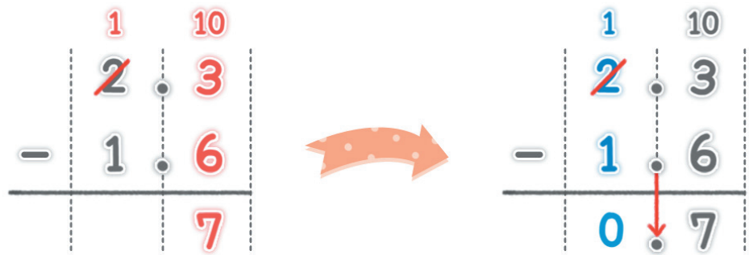

Θ Description & Function
소수 한 자리 수의 뺄셈을 해 볼까요 │ 46~47쪽
개념정리
1
2
3
4
5
6
개념 정리 페이지.
천재교과서 캐릭터 사용. 캐릭터 또는 말줄임 버튼을 각각 클릭하면 말풍선과 함께 음성이 나옴 (다음 슬라이드)
#1
#2
완료
삽화 파일명 | content.png 3_001_2015개정\수학 4-2 지도서\app\resource\contents_sub\lesson03\ops\ms_lesson03\images\ms_42_3_06_01_01

Slide 4
Θ Description & Function
소수 한 자리 수의 뺄셈을 해 볼까요 │ 46~47쪽
개념정리
1
2
3
4
5
6
내레이션: 재클릭 시 말풍선이 사라지고 내레이션 멈춤.
소수점은 그대로
내려서 찍어.
#1
suhi_p_0402_03_0007_1
내레이션: 보니 캐릭터(여)
소수점은 그대로 내려서 찍어.
완료

Slide 5





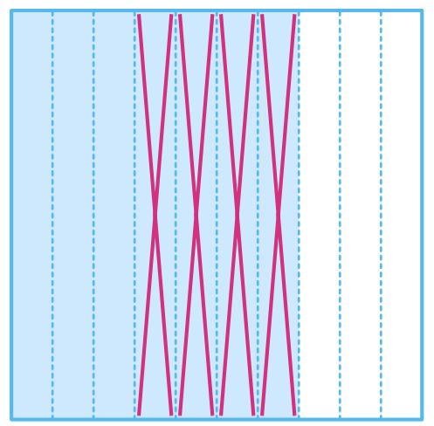





Θ Description & Function
소수 한 자리 수의 뺄셈을 해 볼까요 │ 46~47쪽
개념정리
1
2
3
4
5
6
손가락 버튼 클릭 시 예 약물과 정답 이미지 함께 나타남. 손가락 깜박이는 효과 있음.
2. 이너 버튼(2 페이지)
3. 풀이 확인 팝업창(다음 슬라이드)
4. 답 칸 클릭하면 답 나타남. 정답 확인 버튼은 정답 가리기로 토글 됨.
<정답 이미지>
0.7－0.4는 얼마인지 알아보세요.
전체 크기가 1인 모눈종이에 0.7만큼 색칠한 후 색칠한 부분에서 0.4만큼 표 하세요.
#1
#3
#4
완료
#2
삽화 파일명 | base_01.svg / answer_01.svg 3_001_2015개정\수학 4-2 지도서\app\resource\contents_sub\lesson03\ops\ms_lesson03\images\ms_42_3_06_02_01

Slide 6
Θ Description & Function
소수 한 자리 수의 뺄셈을 해 볼까요 │ 46~47쪽
개념정리
1
2
3
4
5
6
[풀이 확인 버튼 클릭 시 나타나는 화면]
0.7－0.4는 얼마인지 알아보세요.
전체 크기가 1인 모눈종이에 0.7만큼 색칠한 후 색칠한 부분에서 0.4만큼 표 하세요.
풀이
모눈 한 칸의 크기가 0.1이므로 7칸만큼 색칠하고, 색칠한 부분에서 4만큼 표 합니다.
완료

Slide 7
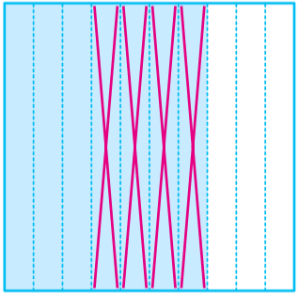




Θ Description & Function
소수 한 자리 수의 뺄셈을 해 볼까요 │ 46~47쪽
개념정리
1
2
3
4
5
6
화면 진입 시 바로 보임. 클릭 영역 아님.
쌍둥이 문제 버튼 풀 팝업창(다음 슬라이드)
풀이 확인 팝업창(#2 다음 슬라이드)
답 칸 클릭하면 답 나타남. 정답 확인 버튼은 정답 가리기로 토글 됨.
0.7－0.4는 얼마인지 알아보세요.
0.7－0.4는 얼마일까요?
#1
0.3
#3
#4
완료
#2

Slide 8


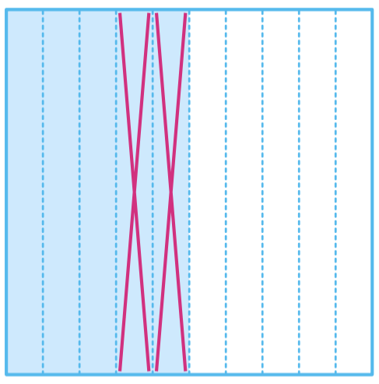

Θ Description & Function
<쌍둥이 문제 버튼 클릭하면 나타나는 화면>
1. 활동지 다운로드 버튼. 다운로드 되는 파일은 (4-2-3)수학익힘쌍둥이_07차시.hwp
2. 이너 버튼(2 페이지)
3. 답 칸 클릭하면 답 나타남. 정답 확인 버튼은 정답 가리기로 토글 됨.
<정답 이미지>
0.5－0.2는 얼마인지 알아보세요.
전체 크기가 1인 모눈종이에 0.5만큼 색칠한 후 색칠한 부분에서 0.2만큼 표 하세요.
완료
#1
#2
#3
삽화 파일명 | pop_01_base_01.svg / pop_01_answer_01.svg 3_001_2015개정\수학 4-2 지도서\app\resource\contents_sub\lesson03\ops\ms_lesson03\images\ms_42_3_06_02_01

Slide 9
Θ Description & Function
<쌍둥이 문제 버튼 클릭하면 나타나는 화면>
1. 답 칸 클릭하면 답 나타남. 정답 확인 버튼은 정답 가리기로 토글 됨.
0.5－0.2는 얼마인지 알아보세요.
0.5－0.2는 얼마일까요?
0.3
완료
#1

Slide 10
Θ Description & Function
소수 한 자리 수의 뺄셈을 해 볼까요 │ 46~47쪽
개념정리
1
2
3
4
5
6
< 풀이 확인 클릭 시 나타나는 화면>
0.7－0.4는 얼마인지 알아보세요.
0.7－0.4는 얼마일까요?
풀이
모눈 한 칸의 크기가 0.1이고 지우고 남은 색칠된 부분이 3칸이므로 0.7－0.4＝0.3입니다.
0.3
완료

Slide 11


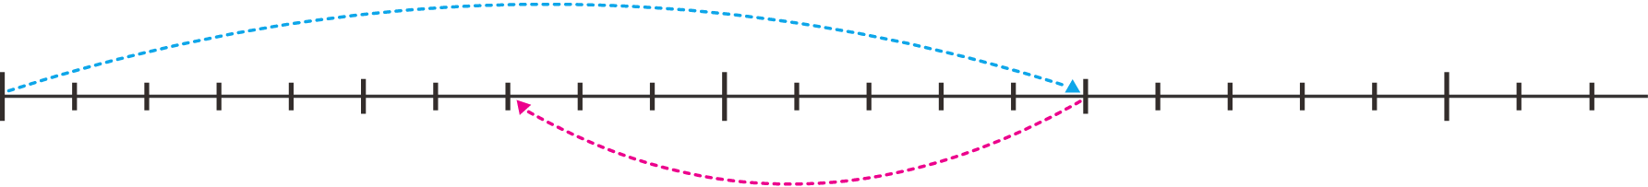
Θ Description & Function
소수 한 자리 수의 뺄셈을 해 볼까요 │ 46~47쪽
개념정리
1
2
3
4
5
6
쌍둥이 문제 버튼 풀 팝업창(다음 슬라이드)
풀이 확인 팝업창(#1 다음 슬라이드)
답 칸 클릭하면 답 나타남. 정답 확인 버튼은 정답 가리기로 토글 됨.
그림을 보고 안에 알맞은 수를 써넣으세요.
0
1
2
0.8
0.7
1.5－ ＝
#2
#3
완료
#1
삽화 파일명 | bg.svg 3_001_2015개정\수학 4-2 지도서\app\resource\contents_sub\lesson03\ops\ms_lesson03\images\ms_42_3_06_03_01

Slide 12
Θ Description & Function
<쌍둥이 문제 버튼 클릭하면 나타나는 화면>
1. 활동지 다운로드 버튼. 다운로드 되는 파일은 (4-2-3)수학익힘쌍둥이_07차시.hwp
2. 답 칸 클릭하면 답 나타남. 정답 확인 버튼은 정답 가리기로 토글 됨.
그림을 보고 안에 알맞은 수를 써넣으세요.
0
1
2
0.8
0.5
1.3－ ＝
완료
#1
#2
삽화 파일명 | pop_01_bg.svg 3_001_2015개정\수학 4-2 지도서\app\resource\contents_sub\lesson03\ops\ms_lesson03\images\ms_42_3_06_03_01

Slide 13
Θ Description & Function
소수 한 자리 수의 뺄셈을 해 볼까요 │ 46~47쪽
개념정리
1
2
3
4
5
6
< 풀이 확인 클릭 시 나타나는 화면>
그림을 보고 안에 알맞은 수를 써넣으세요.
0
1
2
0.8
0.7
1.5－ ＝
풀이
그림에서 눈금 한 칸의 크기는 0.1입니다. 0에서 15칸만큼 간 다음 8칸만큼 되돌아가면 7칸 간 것과 같으므로 1.5－0.8＝0.7입니다.
완료

Slide 14


Θ Description & Function
소수 한 자리 수의 뺄셈을 해 볼까요 │ 46~47쪽
쌍둥이 문제 버튼 풀 팝업창(다음 슬라이드)
풀이 확인 팝업창(#1 다음 슬라이드)
답 칸 클릭하면 답 나타남. 정답 확인 버튼은 정답 가리기로 토글 됨.
개념정리
1
2
3
4
5
6
안에 알맞은 수를 써넣으세요.
 | 7 | . | 4
－ | 4 | . | 5
 | 7 | . | 4
－ | 4 | . | 5
 | 2 | . | 9
74
 | 7.4는 | 0.1이 개
－ | 4.5는 | 0.1이 개
 |  | 0.1이 개
45
29
#2
#3
완료
#1

Slide 15
Θ Description & Function
<쌍둥이 문제 버튼 클릭하면 나타나는 화면>
1. 활동지 다운로드 버튼. 다운로드 되는 파일은 (4-2-3)수학익힘쌍둥이_07차시.hwp
2. 답 칸 클릭하면 답 나타남. 정답 확인 버튼은 정답 가리기로 토글 됨.
안에 알맞은 수를 써넣으세요.
 | 9 | . | 1
－ | 4 | . | 9
 | 9 | . | 1
－ | 4 | . | 9
 | 4 | . | 2
91
 | 9.1은 | 0.1이 개
－ | 4.9는 | 0.1이 개
 |  | 0.1이 개
49
42
완료
#1
#2

Slide 16
Θ Description & Function
소수 한 자리 수의 뺄셈을 해 볼까요 │ 46~47쪽
1
2
3
4
5
6
< 풀이 확인 클릭 시 나타나는 화면>
개념정리
안에 알맞은 수를 써넣으세요.
 | 7 | . | 4
－ | 4 | . | 5
 | 7 | . | 4
－ | 4 | . | 5
 | 2 | . | 9
74
 | 7.4는 | 0.1이 개
－ | 4.5는 | 0.1이 개
 |  | 0.1이 개
45
29
풀이
7.4는 0.1이 74개, 4.5는 0.1이 45개인 수입니다. 7.4－4.5는 0.1이 74－45=29(개)이고 0.1이 29개면 2.9입니다.
완료

Slide 17

Θ Description & Function
소수 한 자리 수의 뺄셈을 해 볼까요 │ 46~47쪽
쌍둥이 문제 버튼 풀 팝업창(다음 슬라이드)
풀이 확인 팝업창(#1 다음 슬라이드)
정답 확인 버튼 클릭하면 정답 나타남. 정답 확인 버튼은 정답 가리기로 토글 됨.
답 칸 클릭 시 같이 나타남. 처음에는 보이지 않음.
개념정리
1
2
3
4
5
6
계산해 보세요.
0.9－0.8＝
0.1
4－0.5＝
3.5
#4
 | 2 |  | 10
 | 3 | . | 2
－ | 2 | . | 9
 | 0 | . | 3
 | 4 |  | 10
 | 5 | . | 1
－ | 1 | . | 7
 | 3 | . | 4
#2
#3
완료
#1

Slide 18
Θ Description & Function
<쌍둥이 문제 버튼 클릭하면 나타나는 화면>
1. 활동지 다운로드 버튼. 다운로드 되는 파일은 (4-2-3)수학익힘쌍둥이_07차시.hwp
2. 답 칸 클릭하면 답 나타남. 정답 확인 버튼은 정답 가리기로 토글 됨.
계산해 보세요.
0.6－0.5＝
0.1
3－0.7＝
2.3
 | 4 |  | 10
 | 5 | . | 1
－ | 1 | . | 4
 | 3 | . | 7
 | 8 |  | 10
 | 9 | . | 2
－ | 7 | . | 6
 | 1 | . | 6
완료
#1
#2

Slide 19
Θ Description & Function
소수 한 자리 수의 뺄셈을 해 볼까요 │ 46~47쪽
5
6
< 풀이 확인 클릭 시 나타나는 화면>
개념정리
1
2
3
4
계산해 보세요.
0.9－0.8＝
0.1
4－0.5＝
3.5
 | 2 |  | 10
 | 3 | . | 2
－ | 2 | . | 9
 | 0 | . | 3
 | 4 |  | 10
 | 5 | . | 1
－ | 1 | . | 7
 | 3 | . | 4
풀이
 | 0 | . | 9
－ | 0 | . | 8
 | 0 | . | 1
 | 3 |  | 10
 | 4
－ | 0 | . | 5
 | 3 | . | 5
완료

Slide 20


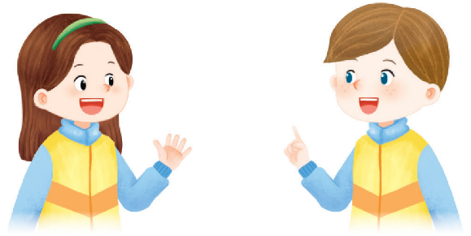
Θ Description & Function
소수 한 자리 수의 뺄셈을 해 볼까요 │ 46~47쪽
쌍둥이 문제 버튼 풀 팝업창(다음 슬라이드)
풀이 확인 팝업창(#1 다음 슬라이드)
답 칸 클릭하면 답 나타남. 정답 확인 버튼은 정답 가리기로 토글 됨.
개념정리
1
2
3
4
5
6
윤하와 준서가 제자리멀리뛰기를 하였습니다. 누가 몇 m만큼 더 멀리 뛰었을까요?
아니야. 두 각의
크기는 같아.
아니야. 두 각의
크기는 같아.
나는 1 m보다 0.5 m만큼 더 멀리 뛰었어.
나는 1.4 m 뛰었어.
윤하
준서
윤하
가 보다 m만큼 더 멀리 뛰었습니다.
준서
0.1
#3
완료
#1
#2
삽화 파일명 | bg.png 3_001_2015개정\수학 4-2 지도서\app\resource\contents_sub\lesson03\ops\ms_lesson03\images\ms_42_3_06_06_01

Slide 21
Θ Description & Function
<쌍둥이 문제 버튼 클릭하면 나타나는 화면>
1. 활동지 다운로드 버튼. 다운로드 되는 파일은 (4-2-3)수학익힘쌍둥이_07차시.hwp
2. 답 칸 클릭하면 답 나타남. 정답 확인 버튼은 정답 가리기로 토글 됨.
연화와 경서가 종이비행기를 날리고 있습니다. 연화의 종이비행기는 3 m보다 0.2 m만큼 더 멀리 날아갔고, 경서의 종이비행기는 2.8 m를 날아갔습니다. 누구의 종이비행기가 몇 m만큼 더 멀리 날아갔을까요?
연화
의 종이비행기가 의 종이비행기보다
m만큼 더 멀리 날아갔습니다.
경서
0.4
완료
#1
#2

Slide 22
Θ Description & Function
소수 한 자리 수의 뺄셈을 해 볼까요 │ 46~47쪽
4
6
< 풀이 확인 클릭 시 나타나는 화면>
개념정리
1
2
3
5
윤하와 준서가 제자리멀리뛰기를 하였습니다. 누가 몇 m만큼 더 멀리 뛰었을까요?
아니야. 두 각의
크기는 같아.
아니야. 두 각의
크기는 같아.
나는 1 m보다 0.5 m만큼 더 멀리 뛰었어.
나는 1.4 m 뛰었어.
풀이
윤하
준서
(윤하가 제자리멀리뛰기를 한 거리)＝1＋0.5＝1.5(m)
1.5＞1.4이므로 윤하가 준서보다 1.5－1.4＝0.1(m)만큼 더 멀리 뛰었습니다.
윤하
가 보다 m만큼 더 멀리 뛰었습니다.
준서
0.1
완료

Slide 23

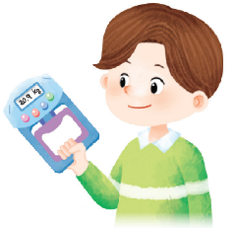
Θ Description & Function
소수 한 자리 수의 뺄셈을 해 볼까요 │ 46~47쪽
쌍둥이 문제 버튼 풀 팝업창(다음 슬라이드)
풀이 확인 팝업창(#1 다음 슬라이드)
답 칸 클릭하면 답 나타남. 정답 확인 버튼은 정답 가리기로 토글 됨.
개념정리
1
2
3
4
5
6
도원이네 모둠 친구들의 악력을 측정한 결과입니다. 악력이 가장 센 친구와 가장 약한 친구의 악력의 차이는 몇 kg일까요?
아니야. 두 각의
크기는 같아.
‘악력’이란 손의 힘을 의미해.
수가 클수0.록 악력이 세.
이름 | 도원 | 하선 | 영주
악력 | 21.3 kg | 20.9 kg | 21.4 kg
0.5
kg
#3
완료
#1
#2
삽화 파일명 | bg.png 3_001_2015개정\수학 4-2 지도서\app\resource\contents_sub\lesson03\ops\ms_lesson03\images\ms_42_3_06_07_01

Slide 24
Θ Description & Function
<쌍둥이 문제 버튼 클릭하면 나타나는 화면>
1. 활동지 다운로드 버튼. 다운로드 되는 파일은 (4-2-3)수학익힘쌍둥이_07차시.hwp
2. 답 칸 클릭하면 답 나타남. 정답 확인 버튼은 정답 가리기로 토글 됨.
선아네 모둠 친구들의 책가방 무게를 측정한 결과입니다. 책가방이 가장 무거운 친구와 가장 가벼운 친구의 책가방 무게의 차이는 몇 kg일까요?
이름 | 선아 | 도일 | 지혜
책가방 무게 | 2.9 kg | 2.6 kg | 1.7 kg
1.2
kg
완료
#1
#2

Slide 25
Θ Description & Function
소수 한 자리 수의 뺄셈을 해 볼까요 │ 46~47쪽
4
5
< 풀이 확인 클릭 시 나타나는 화면>
개념정리
1
2
3
6
도원이네 모둠 친구들의 악력을 측정한 결과입니다. 악력이 가장 센 친구와 가장 약한 친구의 악력의 차이는 몇 kg일까요?
아니야. 두 각의
크기는 같아.
‘악력’이란 손의 힘을 의미해.
수가 클수록 악력이 세.
이름 | 도원 | 하선 | 영주
악력 | 21.3 kg | 20.9 kg | 21.4 kg
풀이
21.4＞21.3＞20.9이므로 악력이 가장 센 친구는 영주, 가장 약한 친구는 하선이입니다.
21.4－20.9＝0.5 (kg)
0.5
kg
완료

